Slide 1
第四章 主存储器
一、 主存储器的基本知识
（地位、分类、技术指标、读写）
二、 半导体读/写存储器
三、 非易失性半导体存储器
四、 DRAM的研制与发展
五、 半导体存储器的组成与控制

Slide 2
一、主存的基本知识
—— 主存储器处于全机中心地位
按在计算机系统中的作用存储器可分为三种：
⑴ 高速缓冲存储器（cache）：用来存放正在执行的程序段和数据，以便CPU高速地使用它们。
⑵ 主存储器（简称主存或内存）：用来存放计算机运行期间所需要的程序和数据，CPU可直接随机地进行读写访问。
⑶ 辅助存储器：用来存放当前暂不参与运行的程序和数据，以及一些需要永久性保存的信息，CPU不能直接访问它。

Slide 3
主存储器处于全机中心地位，原因有三点：
（1）主存储器存放当前计算机正在执行的程序和数据，CPU直接从存储器取指令或存取数据。
（2）利用DMA（直接存储器存取）技术和输入输出通道技术，在存储器与输入输出系统之间直接传送数据。
（3）共享存储器的多处理机利用存储器存放共享数据，并实现处理机之间的通信。

Slide 4
一、主存的基本知识
——主存储器的分类
主存储器目前使用半导体做介质，主要有以下几种：
（1）随机存储器（RAM）
又称读写存储器，是指通过指令可以随机地、个别地对各个存储单元进行访问。

Slide 5
（2）只读存储器（ROM）
只读存储器是只能读不能写的存储器，在制造芯片时预先写入内容。
由于它和RAM分享主存储器的同一个地址空间，所以它属于主存储器的一部分。

Slide 6
（3）可编程的只读存储器（PROM）
一次性写入后只能读不能修改。
（4）可擦除可编程的只读存储器（EP ROM ）
用紫外线擦除内容的PROM，擦除后可再写入内容。
（5）可电擦除的可编程只读存储器（E² PROM）
用电擦除。

Slide 7
按信息的保存性是否长久来分，存储器可分为如下两类：
(1)易失性存储器：断电后，存储信息即消失的存储器。
(2)非易失性存储器：断电后信息仍然保存的存储器。
RAM属于易失性存储器
ROM、P ROM、EP ROM、 E² PROM
属于非易失性存储器

Slide 8
一、主存的基本知识
——主存储器的主要技术指标
主存储器的主要性能指标为存储容量和存取速度。
1、存储容量
定义：存储容量是指主存所能容纳的二进制信息总量。
容量单位有位和字节，现在多数机器把一个字节定为8位。

Slide 9
如某存储器的容量为64K×16位，表示它有64K个字，每个字的字长为16位，若用字节数表示，则可记为128K字节（128KB）。
1K=2¹⁰ =1,024
1M=2²⁰ =1,048,576
1G=2³⁰ =1,073,741,824
1T=2⁴⁰ =1,099,511,627,776

Slide 10
2、存取速度
⑴ 存取时间 Ta：指的是从启动一次存储器操作到完成该操作所需要的时间。
⑵ 存取周期 Tm：是指连续启动两次独立的存储器操作所需要的最小时间间隔。
一般情况下，Tm大于Ta 。

Slide 11
3、位价比
位价比等于存储器总价格/容量

Slide 12
4、主存与CPU的速度差距
虽然半导体存储器的速度有了较大的提高，但总跟不上CPU的速度。

Slide 13
一、主存的基本知识
——主存储器的基本操作
主存与CPU的硬连接有三组连线：地址总线（AB）、数据总线（DB）和控制总线（CB），其中控制总线包括读控制线、写控制线和表示存储器功能是否完成的控制线（ready）,如下图所示。

Slide 14
CPU
AR
DR
读/写
地址总线
数据总线
控制总线
ready
主存储器

Slide 15
CPU通过使用AR（地址寄存器）和DR（数据寄存器）和主存之间进行数据传送。
读：CPU从主存读数据
写：CPU写数据到主存

Slide 16
1、读
CPU先把信息字的地址送到AR，经过地址总线送往主存，同时CPU通过控制总线发一个读请求，然后CPU等待从主存储器发来的信号，通知CPU读操作已经完成。
主存储器通过ready线回答，如果ready信号为1，说明存储字的内容已经读出，并放在数据总线上，送往DR。

Slide 17
2 、写
CPU先将信息字在主存中的地址经AR送往地址总线，并把信息字送DR，同时通过控制总线发出写命令，然后CPU等待写操作完成信号。主存把收到的信息字写入CPU指定的地址后通过ready线发出完成信号——1。

Slide 18
数据总线上传送的是数据，地址总线上传送的是地址。
CPU与主存之间采用异步工作方式，即一方工作时，另一方必须处于等待状态。

Slide 19
二、 半导体读/写存储器
半导体读/写存储器按存储元件在运行中能否长时间保存信息来分为静态存储器（SRAM）和动态存储器（DRAM）。
其中SRAM利用双稳态触发器来保存信息,而且只要不断电,信息不会丢失,
DRAM使用MOS电容来保存信息,使用时需要不断给电容充电。

Slide 20
1、静态存储器
（1）存储单元
静态RAM是利用双稳态触发器来记忆信息的。六管静态MOS记忆单元电路中的T1～T4组成两个反相器，交叉耦合连接成一个触发器；T1～T6管构成一个记忆单元的主体，能存放一位二进制信息。

Slide 21
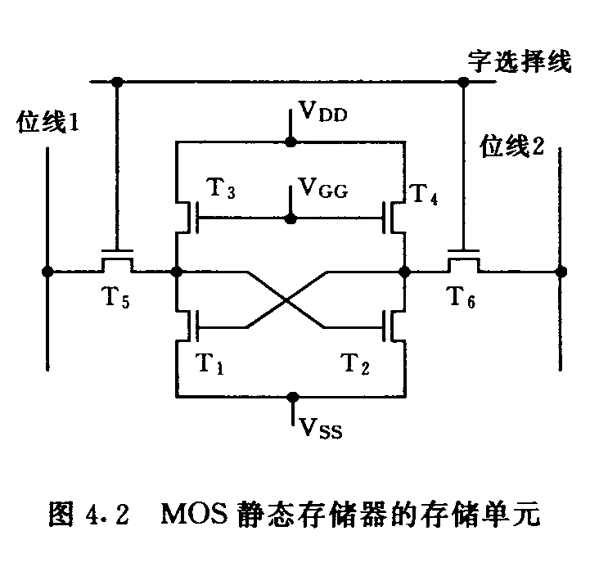

Slide 22

存储单元未被选中时，字选择线保持低电位，两位线保持高电位；单元被选中时，字选择线保持高电位。
读
1—T₁导通，T₂截止，位线1产生负脉冲
0—T₁截止，T₂导通，位线2产生负脉冲
写
1—位线1送低电位，位线2送高电位
0—位线1送高电位，位线2送低电位

Slide 23
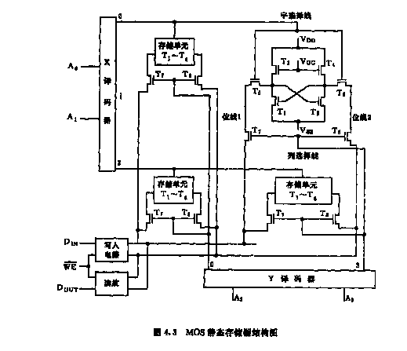

Slide 24
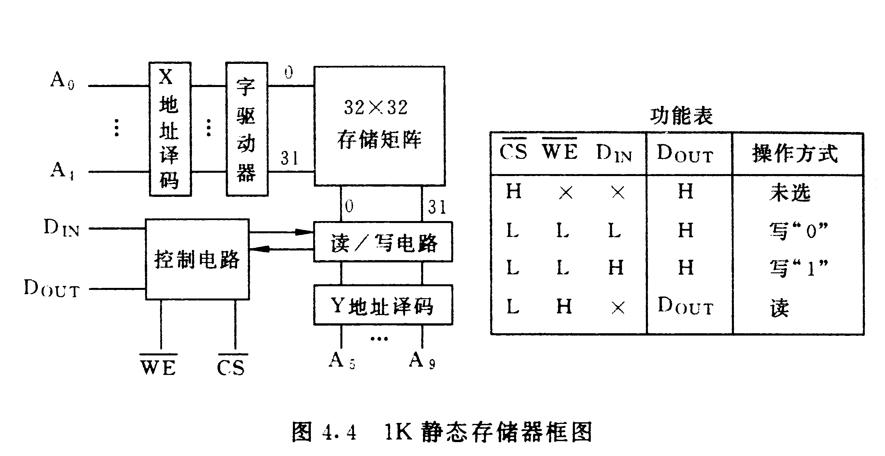

Slide 25

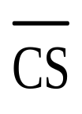
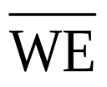
=0时，
片选
0 — 芯片被选中
1 — 芯片未被选中
0 —写
1 — 读

Slide 26
（2）开关特性
读周期参数
写周期参数

Slide 27
2、DRAM
三管存储单元
单管存储单元
字线
位
线
栅极
源极
漏极
电容Cs
V_{DD}

Slide 28
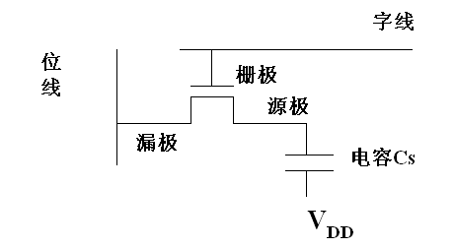
  写入: 字线为高电平,T导通
  写1: 位线为低电平,V_{DD}通过T对Cs充电， 电容中有电荷则保持不变。
  写0: 位线为高电平,Cs通过T放电，电容中无电荷则不变。

Slide 29
  读出:位线预充电至高电平; 当字线出现高电平后,T导通,若原来Cs充有电荷,则Cs放电,使位线电位下降,经放大后,读出为1; 若原来Cs上无电荷,则位线无电位变化,放大器无输出,读出为0。
  读出后,若原来Cs充有电荷也被放掉了,和没有充电一样,因此读出是破坏性的,故读出后要立即对单元进行“重写”,以恢复原信息。

Slide 30
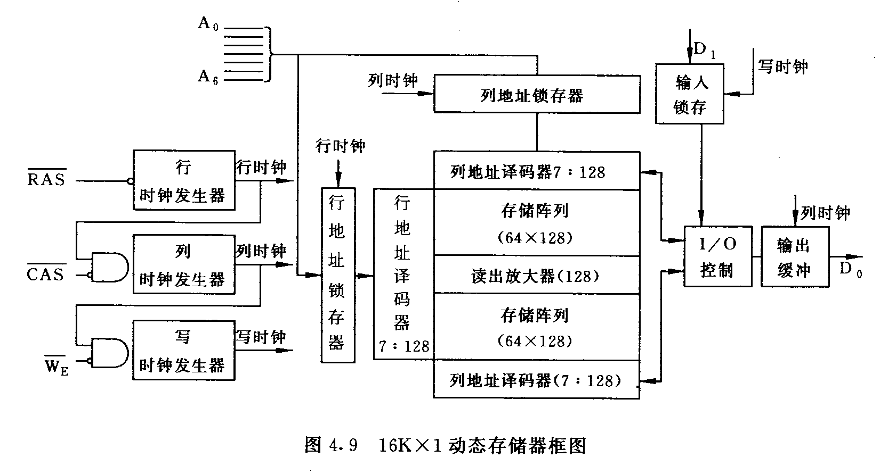

Slide 31
16K×1动态存储器框图说明
16K=2¹⁴ 地址码为14位,为了减少封装引脚数,地址码分两批(每批7位)送至存储器.先送行地址,后送列地址。
16K位存储单元矩阵由两个64×128阵列组成.读出信号保留在读出放大器中。
读出时,读出放大器又使相应的存储单元的存储信息自动恢复(重写),所以读出放大器还用作再生放大器。

Slide 32
16K×1动态存储器框图说明
再生: 通过电容的充电来保存信息,但漏电阻的存在,其电荷会逐渐漏掉,从而使存储的信息丢失.因此,必须在电荷漏掉以前就进行充电,这充电过程称为再生,或称为刷新。
  读出过程就能使信息得以恢复,由于每列都有读出放大器,因此只要依次改变行地址,轮流对存储矩阵的每一行的所有单元同时进行读出,当把所有行全部读出一遍,就完成了再生。

Slide 33
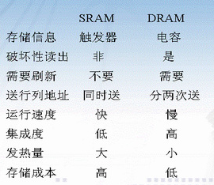
3、DRAM 与 SRAM的比较

Slide 34
三、 非易失性半导体存储器
停电时信息不丢失的存储器称为非易失性存储器。
可分为ROM、 PROM、EPROM、 E² PROM 和 flash memory。

Slide 35
1、ROM
芯片的内容在制造时已经输入，只能读，不能修改。
存储原理：是根据元件的有无来表示该存储单元的信息（1或0）。
存储元件：二极管或晶体管。

Slide 36
2、PROM
用户可根据自己的需要来确定ROM里的内容，常见的是熔丝式PROM是以熔丝的接通来表示1、断开表示0。
常用于工业控制机。

Slide 37

3、EPROM
紫外线擦除，只能对芯片进行整体擦除，而不能对芯片中个别需要改写的存储单元单独擦除。
编程次数不受限制。

Slide 38
4、E² PROM
电擦除，可以用字擦除方式擦除，也可以用数据块擦除方式擦除。以字擦除方式操作时，能够只擦除被选中的那个存储单元的内容；在数据块擦除方式操作时，可擦除数据块内所有单元的内容。
编程次数受限制。

Slide 39
5、闪速存储器（flash memory）
一种快擦写型存储器，它的主要特点是：既可在不加电的情况下长期保存信息，又能进行快速擦除（整体擦除或分区擦除）与重写，兼备了E² PROM和RAM的优点。
读的速度超过SRAM。

Slide 40
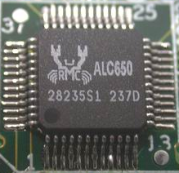
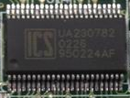
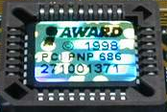
PQFP封装
SOP封装
SOJ封装

Slide 41
四、 DRAM的研制与发展
1、SDRAM —— 同步动态随机读写存储器
将CPU与RAM通过一个相同的时钟信号锁在一起，使RAM和CPU能够共享一个时钟周期，以相同的速度同步工作。在每一个时钟脉冲的上升沿开始传送数据。

Slide 42
2、DDR —— 双倍数据传输速率同步动
态随机存储器
是SDRAM的一种新技术。
可在同一时钟周期的上升和下降沿都能传送数据，同样时间内的数据传送量翻了一倍。

Slide 43
五、 半导体存储器的组成与控制
1、主存储器容量的扩展
当单个存储芯片的容量不能满足系统要求时，需多片组合起来以扩展字长（位扩展）或扩展容量（字扩展）。扩展方法有三种，位扩展、字扩展和字位扩展。
存储器容量=字数*位长

Slide 44
（1）位扩展
位扩展指只在位数方向扩展（加大字长），而芯片的字数和存储器的字数是一致的。位扩展的连接方式是将各存储芯片的地址线、片选线和读/写线相应地并联起来，而将各芯片的数据线单独列出。

Slide 45
例：
两个16K*4位的芯片采用位扩展方式扩展成一16K*8位的存储器。如下图所示。 16K*4位的芯片的字长为4位，所以有4条数据线，分别用D₀~D₃和D₄~D₇表示；容量为16K = 2¹⁴ ，有14条地址线，用A₀~A₁₃ 表示。

Slide 46
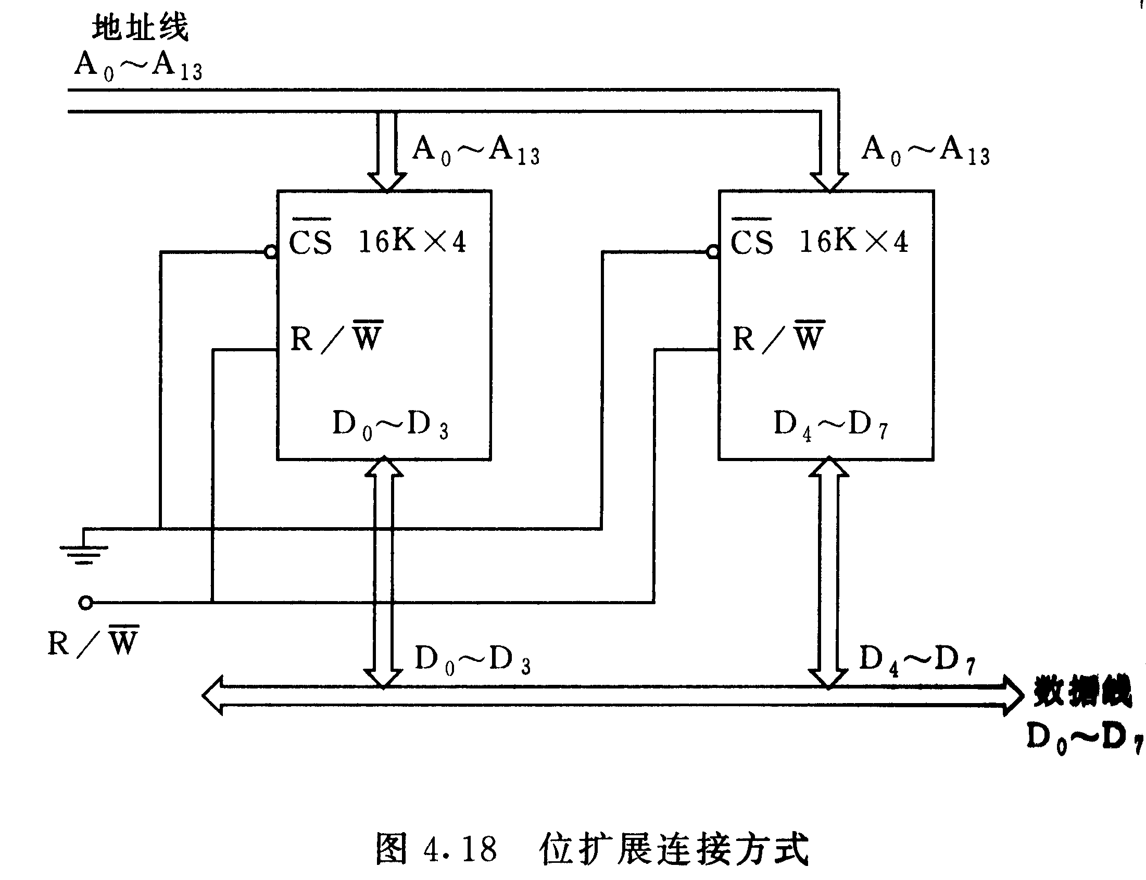
位扩展

Slide 47
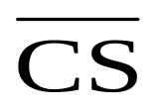

图中 为片选信号，为读写控制信号，当 =0时，该芯片被选中，此时若R/ =1进行读操作，R/ =0时，进行写操作。
=1不进行任何操作。
当CPU访问该存储器时，其发出的地址和控制信号同时传给2个芯片，选中每个芯片的同一单元，其单元的内容被同时读至数据总线的相应位，或将数据总线上的内容分别同时写入相应单元。

Slide 48
（2）字扩展
字扩展是指仅在容量方向扩展，而位数不变。字扩展将芯片的地址线、数据线、读/写线并联，由片选信号来区分各个芯片。64K*8位的存储器需要4个16K*8位芯片组成，连接图如下。

Slide 49
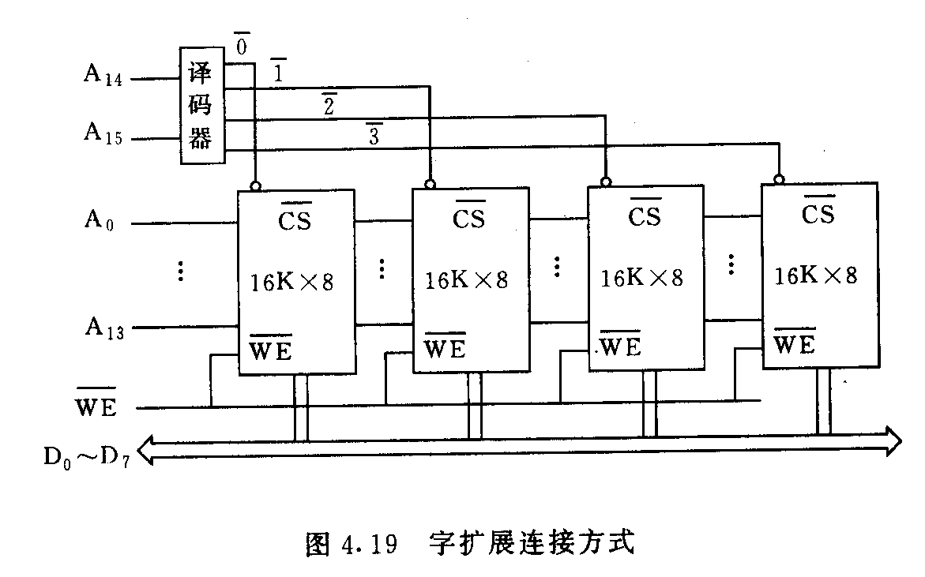
字扩展

Slide 50
数据线D₀ ~D₇线与各片的数据端相连，地址总线（共16条）低位A₀~A₁₃ 与各芯片的14个地址端相连，两位高位A₁₄和A₁₅经过译码器和4个片选端相连。
在同一时间内四个芯片中只能有一个芯片被选中。

Slide 51
（3）字位同时扩展
当构成一个容量较大的存储器时，往往需要在字方向和位方向上同时扩展，这将是前两种扩展的组合，实现起来也是很容易的。
如用16K×4位的SRAM组成64K×8位的存储器，需要8个芯片。

Slide 52
2、存储控制
为了维持MOS型动态记忆单元的存储信息，每隔一定时间必须对存储体中的所有记忆单元的栅极电容补充电荷，这个过程就是刷新。
从上一次对整个存储器刷新结束到下一次对整个存储器全部刷新一遍为止，这一时间间隔称为再生周期，又称为刷新周期。
常见的刷新方式有集中式、分散式。

Slide 53
（1）集中刷新
定义：是指在一个刷新周期内，利用一段固定的时间，依次对存储器的所有行逐一再生一遍。
缺点：在集中刷新时必须停止读/写，这一段时间称为“死区”，而且存储容量越大，死区就越长。

Slide 54
（2）分散刷新方式
分散刷新是指把刷新操作分散到每个存取周期内进行，此时系统的存取周期被分为两部分，前一部分时间进行读/写操作或保持，后一部分时间进行刷新操作。
分散刷新方式没有死区，这是它的优点，但是，它也有很明显的缺点，第一是加长了系统的存取周期，第二是刷新过于频繁。

Slide 55
3、存储校验线路
主存一般采用海明校验码纠正数据出错。

Slide 56
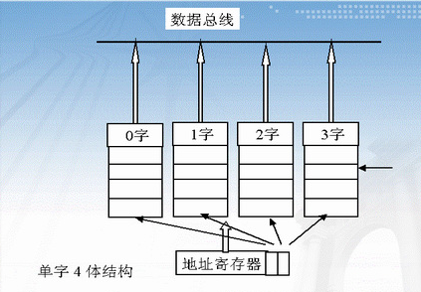
多体结构

Slide 57
例题
如果主存容量为16M字节，且按字节编址，表示该主存地址至少应需要_____(3)____位。
（3）A．16 B．20 C．24 D．32
C

Slide 58
例题
某计算机内存按字节编址，内存地址区域从44000H到6BFFFH，共有___(11)___K字节。若采用16K×4bit的SRAM芯片，构成该内存区域共需___(12)___片。
（11）A.128 B. 160 C. 180 D. 220
（12）A.5 B. 10 C. 20 D. 32
B
C

Slide 59
例题
C
内存地址从4000H到43FFH，共有__(47)__个内存单元。若该内存每个存贮单元可存储16位二进制数，并用4片存储器芯片构成，则芯片的容量是__(48)__。
(47)A、256 B、512 C、1024 D、2048
(48)A．512×16bit B．256×8bit
C．256×16bit D．1024×8bit
C

Slide 60
例题
某程序的目标代码为16384个字节，将其写到以字节编址的内存中，以80000H为首地址开始依次存放，则存放该目标程序的末地址为__(49)__。
(49)A．81000H B．83FFFH C．84FFFH D．86000H
B!1111111

